Slide 1


MEDIA MENGAJAR
Pendidikan Jasmani, Olahraga, dan Kesehatan
UNTUK SD/MI KELAS 4

Slide 2
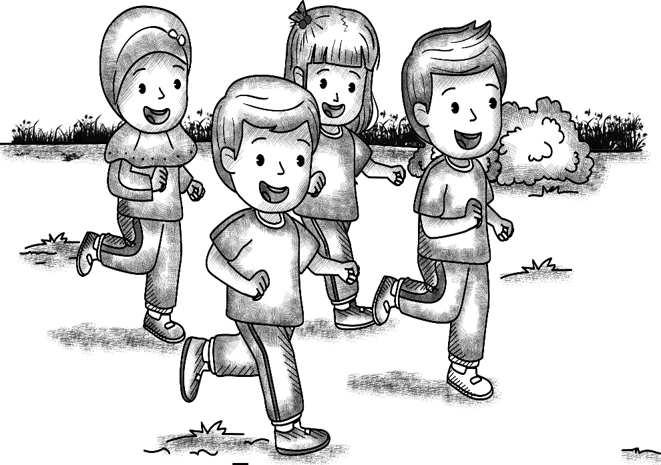
Bab
AKTIVITAS KEBUGARAN JASMANI
9
Tujuan Pembelajaran
Setelah mempelajari materi pada bab ini, siswa diharapkan
dapat menjelaskan dan mempraktikkan:
Latihan kekuatan otot lengan;
Latihan kekuatan otot perut;
Latihan kekuatan otot punggung;
Latihan daya tahan tubuh.
Notes:
Jika terdapat gambar cantumkan sumber gambar dgn ukuran font 10pt

Slide 3

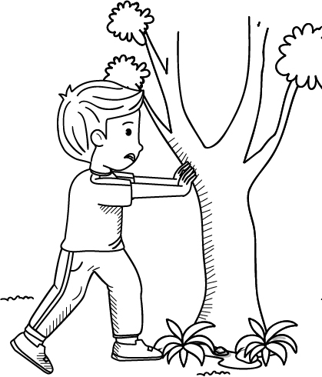
A. Latihan Kekuatan
Latihan kekuatan dilakukan untuk meningkatkan kekuatan tubuh, massa otot, dan menambah stamina.
Latihan kekuatan dapat dilakukan dengan atau tanpa menggunakan alat.

Slide 4
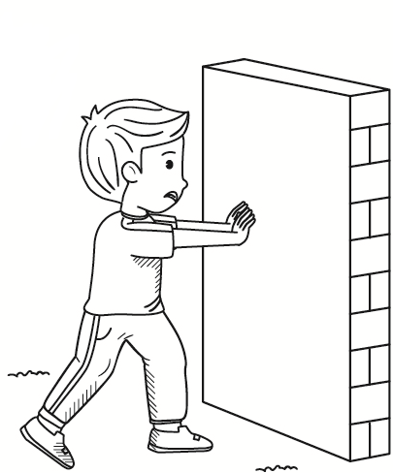
Kegiatan untuk melatih kekuatan otot
1. Latihan kekuatan otot lengan
a. Latihan mendorong pohon atau tembok
Latihan mendorong pohon atau tembok dapat dilakukan untuk melatih kekuatan otot lengan.

Slide 5
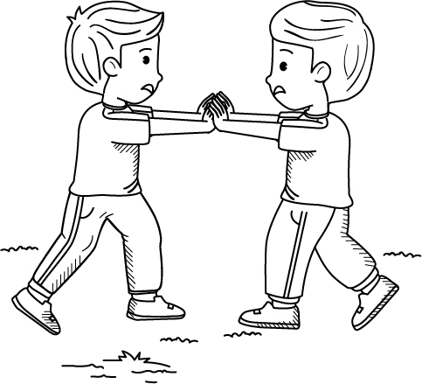
1. Latihan kekuatan otot lengan
b. Latihan mendorong dengan telapak tangan
Latihan mendorong dengan telapak tangan dilakukan secara berpasangan.
Gunakan kaki untuk menahan agar kaki tidak terdorong.

Slide 6
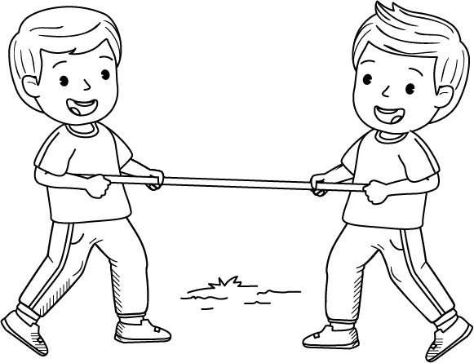
1. Latihan kekuatan otot lengan
c. Latihan saling mendorong tongkat
Gerakan ini menggunakan tongkat dan dilakukan secara berpasangan.

Slide 7
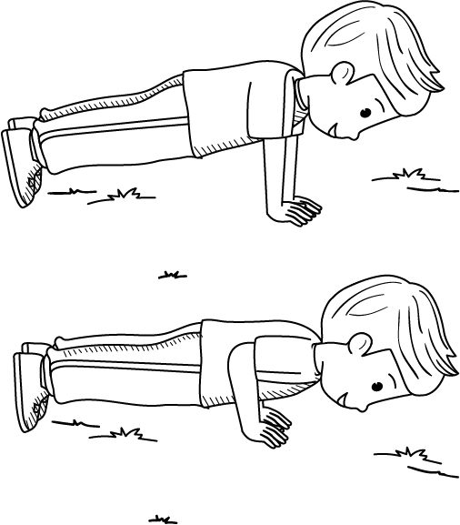
1. Latihan kekuatan otot lengan
d. Push up
Push up diawali dengan tidur tengkurap, kedua kaki dirapatkan lurus ke belakang.
Angkat badan dan turunkan kembali dengan cara membengkokkan kedua siku lengan.

Slide 8
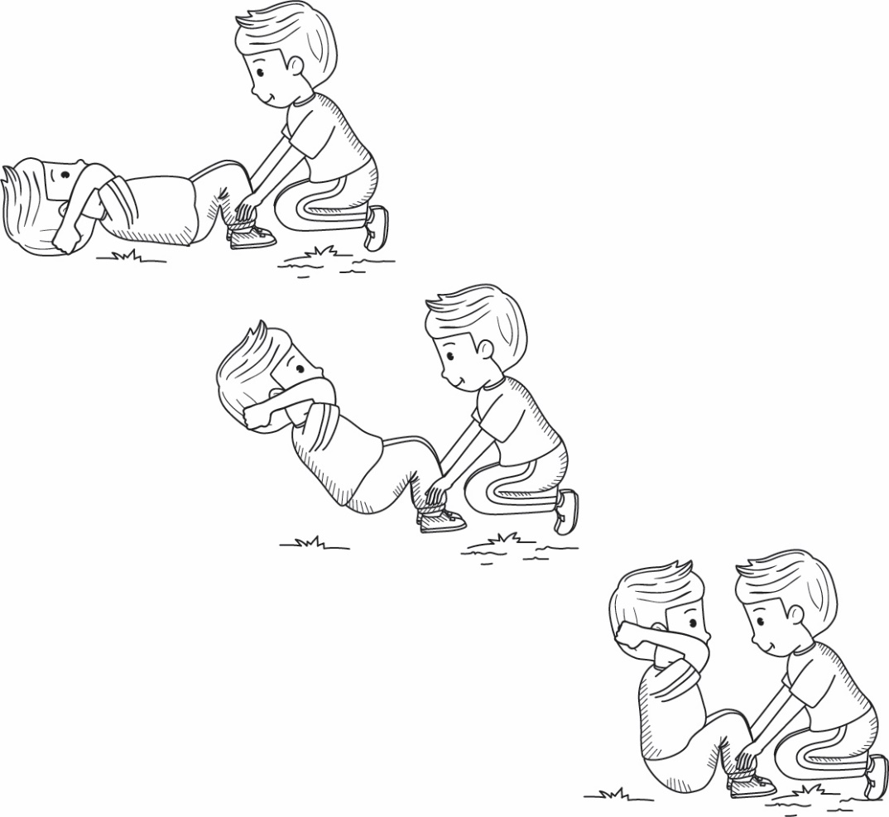
Kegiatan untuk melatih kekuatan otot
2. Latihan kekuatan otot perut
Kegiatan yang dapat dilakukan untuk melatih kekuatan otot perut, yaitu dengan sit up atau baring duduk.

Slide 9
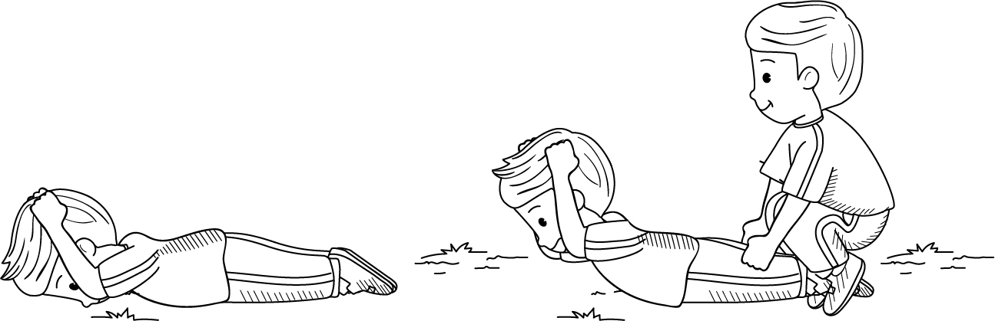
Kegiatan untuk melatih kekuatan otot
3. Latihan kekuatan otot punggung
Melatih otot punggung bertujuan agar otot kuat dan tidak mudah pegal. Kegiatan yang dapat dilakukan, yaitu back lift atau mengangkat punggung ke atas.

Slide 10
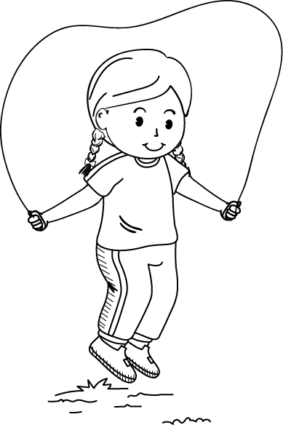
B. Latihan Daya Tahan
Daya tahan tubuh adalah kemampuan melakukan berbagai kegiatan dalam jangka waktu yang lama tanpa mengalami rasa sakit atau kelelahan yang berlebihan.
Latihan daya tahan bermanfaat untuk memelihara kebugaran tubuh.

Slide 11
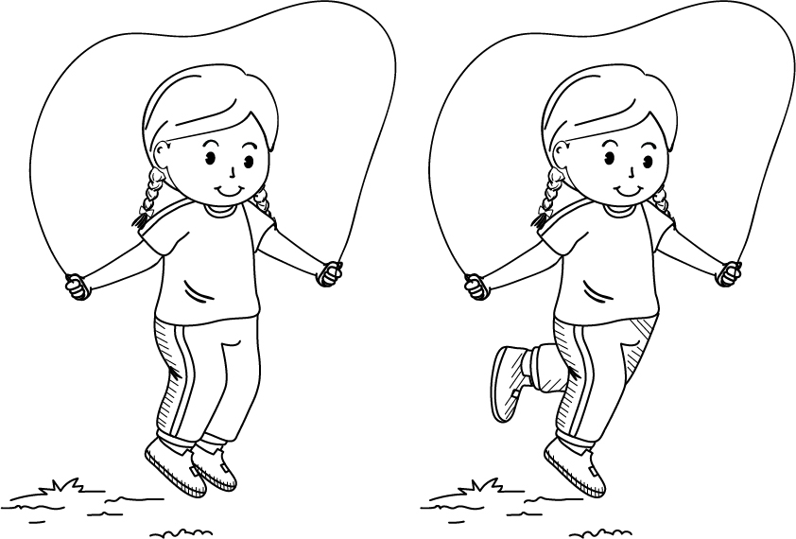
1. Lompat tali perorangan
Lompat tali adalah kegiatan melakukan gerakan melompat dengan melewati seutas tali.

Slide 12
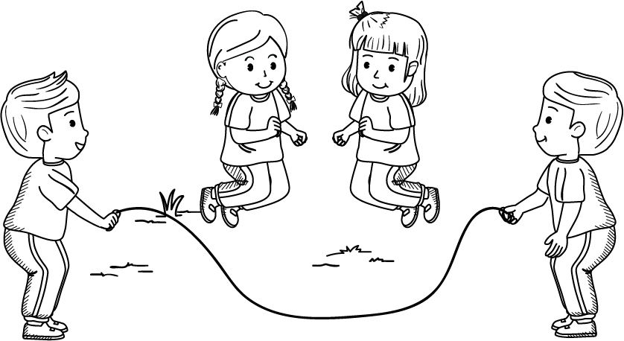
2. Lompat tali berkelompok
Selain dapat dilakukan perorangan, lompat tali juga dapat dilakukan secara berkelompok.

Slide 13
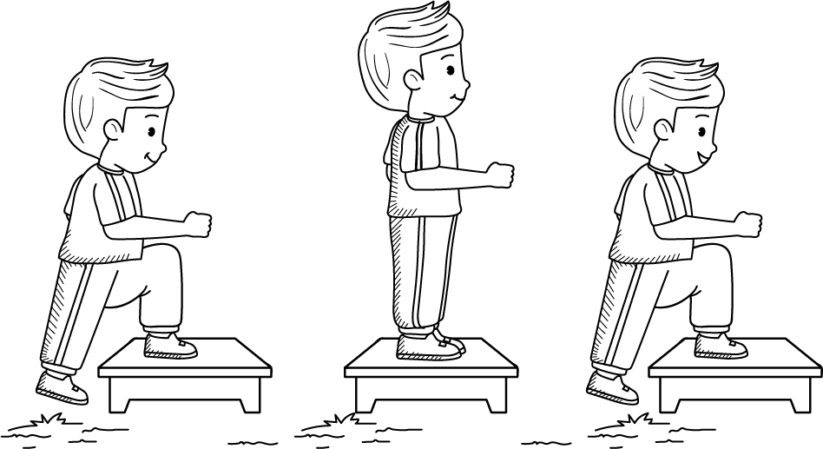
3. Naik turun kursi atau tangga
Gerakan naik turun kursi atau tangga juga dapat meningkatkan stamina atau daya tahan tubuh.

